Slide 1

.Net開發環境
余朋達

Slide 2

機密等級：密
目錄
版本控管及TFS
Visual Studio基本操作
.Net常用語法
作業
Q&A
2

Slide 3
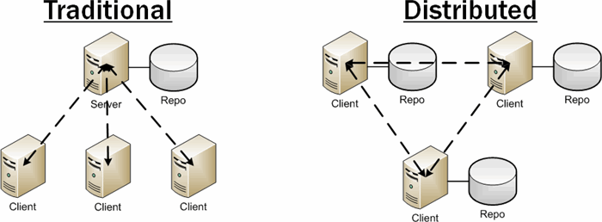
版本控管與TFS
VSS, TFS, SVN
Git

Slide 4
版本控管與TFS
TFS Server
Check out
本機修改
Check in
一般修改流程

Slide 5
版本控管與TFS
Merge Branch
PROD
7/29 Merge PRF#10
8/5 Merge Defect#25 & #25-2
Dev
7/20 Check in PRF#10
7/25 Check in Defect#25
7/30 Check in Defect#25-2

Slide 6
版本控管與TFS
安裝順序(vs 2005以上可忽略)：
1. vs2005 (如果未安裝者，請安裝至vs2005 sp1)
2. VSTFClient.img
3. VS80sp1-KB926601-X86-ENU.exe
4. VS80sp1-KB979258-X86-INTL.exe

Slide 7
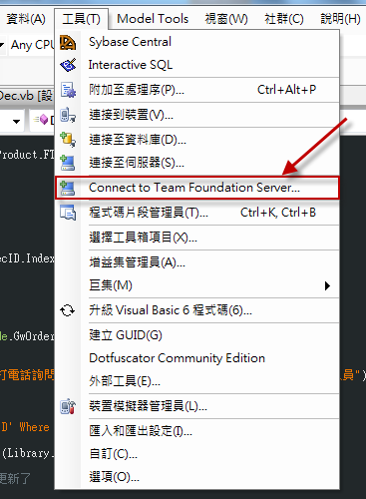
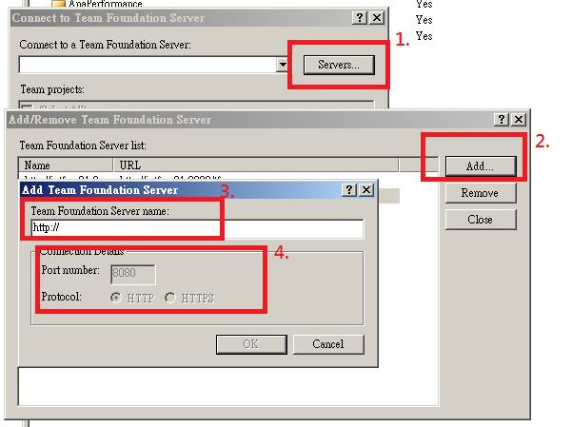
版本控管與TFS

Slide 8
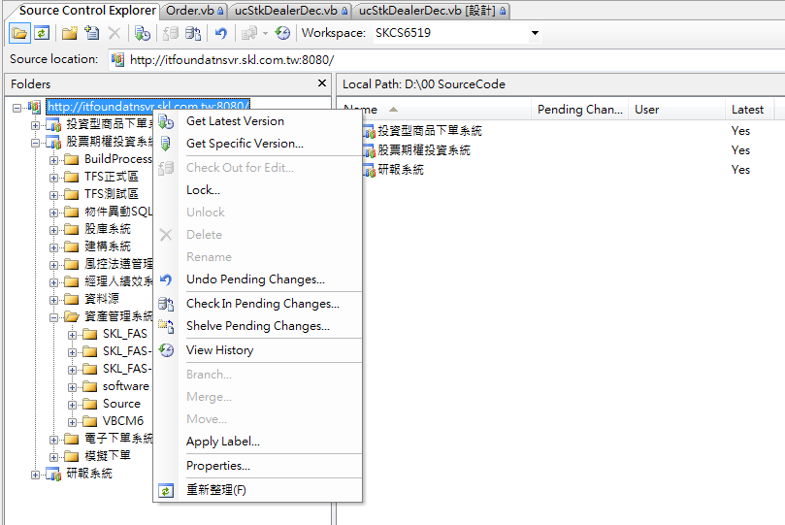
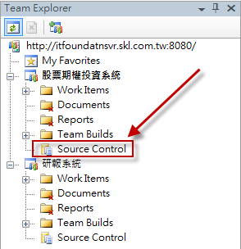
版本控管與TFS

Slide 9
版本控管與TFS
實際操作
取得新版程式
取得特定版本程式
查看歷史記錄
比較不同版本差異
簽出與簽入
處理衝突
設定TFS比較工具
http://winmerge.org/
http://blog.miniasp.com/post/2011/04/15/Using-WinMerge-with-TFS.aspx

Slide 10
Visual Studio基本操作
方案與專案關係
Solution 方案 *.sln
Project 專案(Web) *.csproj
Project 專案(winform) *.vbproj
Project 專案 (console) *.csproj
程式碼 *.cs
app.config
程式碼 *.vb
app.config
程式碼 *.aspx *.aspx.cs
web.config
website
程式碼 *.aspx *.aspx.cs
web.config
Web Application Project與Website比較 http://msdn.microsoft.com/zh-tw/library/dd547590(v=vs.100).aspx

Slide 11
Visual Studio基本操作
實際操作
新增dll參考, 新增專案參考
新增web參考
Config結構說明
建置專案與輸出至bin資料夾
方案組態Debug/Release
發行專案
Debug
移至定義
尋找所有參考
中斷點及觸發條件
逐步執行
即時運算視窗

Slide 12
.Net常用語法
實際範例
類別與實體: class, instance, static class(c#), shared(vb)
建構子: constructor
存取修飾詞: public, protected, private
欄位與屬性: field, property
傳值/傳參考呼叫: call by value, call by reference
錯誤處理: try catch finally

Slide 13
.Net常用語法
永遠使用throw，而不使用throw ex
throw保留底層拋出的錯誤堆疊
throw ex將會重置錯誤堆疊，增加debug難度

Slide 14
作業
建立一個Library Project，並撰寫一個動物的class
擁有一個具有可傳入兩個參數的建構子，分別為: 名字, 原始體重(公克)
擁有名字、原始體重(公克)、吃飽後體重(公克)的private欄位，透過建構子賦予初始值 (吃飽後體重 於初始時等於 原始體重)
擁有名字、原始體重(公克)、原始體重(公斤) 、吃飽後體重(公斤)的屬性
private method: 增加體重 – 使吃飽後體重增加100公克
public method: 吃東西 – 傳入食物字串，呼叫”增加體重”method，並印出 “名字”正在吃”食物”, 體重現在為”吃飽後體重(公斤)”KG 的訊息
vb: public sub Eat(ByVal food as string)
C#: public void Eat(stinrg food)
建立一個Console Application Project，並撰寫一隻console程式
建立一個class的實體，傳入名字、顏色及原始體重，並依據該實體的”原始體重”初始值，每有1公斤就呼叫”吃東西”method一次；如5.6公斤則呼叫6次，不足1公斤則僅呼叫1次
將程式上傳至TFS (星期一下班前不論進度都先Check-in)
從TFS取得別人的程式，加上註解後再check-in 格式: yyyy/MM/dd 自己的姓名 (於星期二及星期三各改一位同事的程式碼)

Slide 15
Q & A
15

